Slide 2
Le travail d’équipe
Tout seul, on va plus vite.
Ensemble, on va plus loin.
Proverbe africain

Slide 3
Avantages du travail d’équipe
Meilleure compréhension;
Gagner du temps;
Meilleures idées;
Différentes stratégies.

Slide 4
Inconvénients du travail d’équipe
Placotage;
Une seule personne travaille;
Mauvaise répartition.

Slide 5
Étapes du travail d’équipe
Sélection
Planification
Action
Rétroaction
Révision

Slide 6
Sélection
Je dois bien choisir mon partenaire de travail.
Je dois reconnaitre mes points forts et mes points faibles. Je suis réfléchi.
Je dois me placer avec quelqu’un qui possède des points forts et faibles différents.
Idéalement, je choisis quelqu’un chez qui je peux me rendre facilement. J’échange mes coordonnées avec lui ou elle.

Slide 7
Types de personnalités
Type A :
Indépendant
Est direct et va droit au but
Ne craint pas le changement
Se prend en main
Type B :
Souvent le centre d’attention
S’exprime avec beaucoup de facilité et aime s’amuser
Désire être aimé des autres
Prête son appui, mais est tout de même direct
Type C :
Très analytique
Minutieux
Effectue des recherches exhaustives avant de prendre une décision
Prévenant et habituellement très sensible
Type D :
N’aime pas le changement
Motivé par la sécurité
Très ponctuel
Personne vers qui on se tourne lorsqu’on a un problème

Slide 8
Planification
En équipe, nous établissons un échéancier :
- Quand ?
- Quoi ?
Où ?
Soyez équilibrés.
Prévoir des périodes de travail individuel et des moments pour la mise en commun.

Slide 9
Action
Commencez la collecte d’information en bibliothèque et sur internet. Soyez chercheurs.
Faites part de vos idées et points de vue. Soyez communicatifs.
Acceptez les idées et points de vue des autres. Soyez ouvert d’esprits.
Ne pas laisser trainer les conflits, tentez de les régler rapidement en faisant des consensus. Soyez audacieux et sensés.
Si un conflit persiste, adressez-vous à votre superviseur.

Slide 10
Rétroaction
Demandez à votre coéquipier de lire votre partie du travail afin de vous faire des commentaires constructifs.
Félicitez votre partenaire lorsqu’il a une bonne idée ou lorsqu’il fait du bon travail.

Slide 11
Révision
Tous les membres de l’équipe devraient voir le travail complet avant la remise. Prévoyez trois ou quatre jours afin de réaliser cette étape.

Slide 12
NON !!!
Se diviser les tâches et les faire chacun de son côté, puis les agrafer ensemble avant la remise;
Se dire que même si on ne fait pas grand-chose, on va avoir la même note que les autres. Soyez intègre.

Slide 13
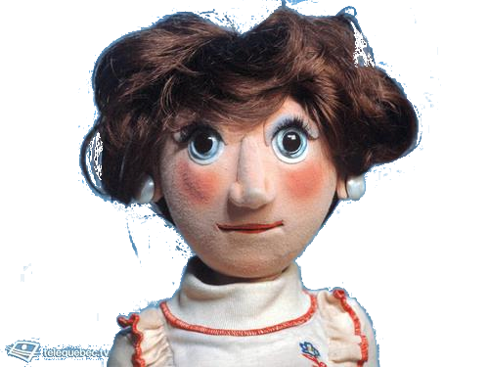
En terminant…
Comme le disait une grande sage :
« Quand on est deux, ça va deux fois mieux, et quand on a fini, on est heureux ! »

Slide 14
Sources
Madagascar 2, Escape from Africa, 1:02:26 de la fin sur Netflix

